Slide 1
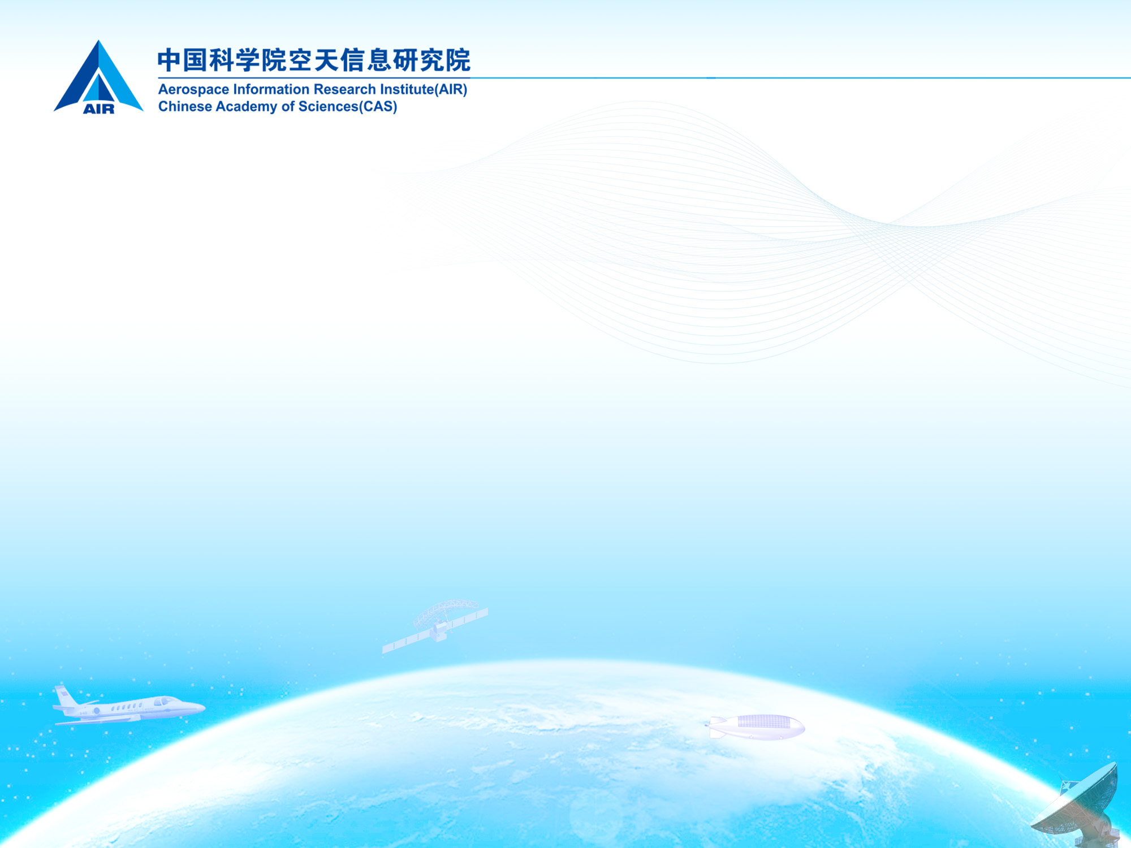
大气、云、降水粒子
对雷达波的衰减机理
魏屹海
2023.7

Slide 2
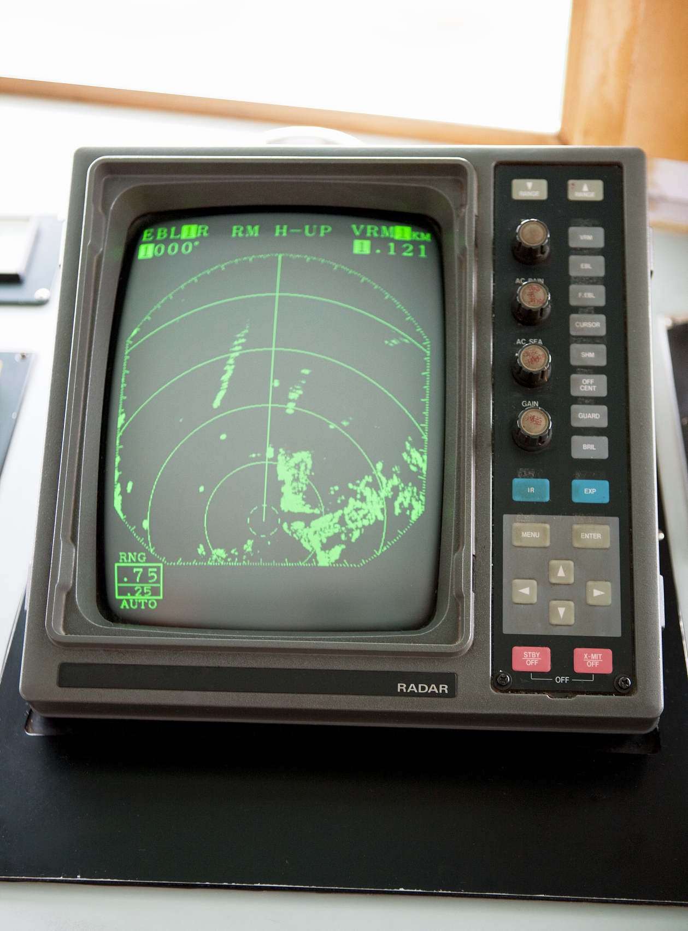
目录
1.概述
2.大气气体对雷达波的衰减
3.云、降水粒造成衰减的一般论述
4.云对雷达波的衰减
5.雨对雷达波的衰减
6.总结

Slide 3
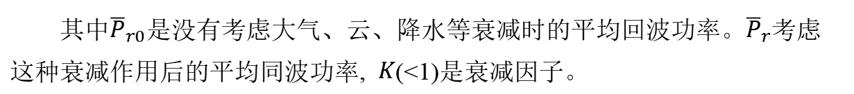
1.概述
所谓衰减就是吸收和散射两种作用的总和。
电磁波能量被衰减的原因：
1.电磁波投射到气体分子或液态、固态的云和降水粒子上时，一部分能量被粒于吸收变成热能或其它形式的能量。
2.另一部分能将被粒子散射,使原来入射方向的电磁波能受到削弱。
一、衰减的一般规律和衰减系数
雷达和探测目标之间的大气、云、降水等造成对雷达波衰减后的回波功率为：
2.1
其中${\overline{P}}_{r0}$是没有考虑大气、云、降水等衰减时的平均回波功率。${\overline{P}}_{r}$考虑这种衰减作用后的平均同波功率, $K$(<1)是衰减因子。

Slide 4
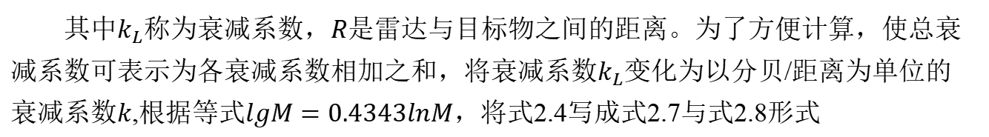
1.概述
衰减的一般规律
根据推导，回波功率可由式2.4表示，衰减因子$K$可由式2.5所示
2.4
2.5
其中$k_{L}$称为衰减系数，$R$是雷达与目标物之间的距离。为了方便计算，使总衰减系数可表示为各衰减系数相加之和，将衰减系数$k_{L}$变化为以分贝/距离为单位的衰减系数$k$,根据等式$lgM=0.4343lnM$，将式2.4写成式2.7与式2.8形式
2.7
2.8
若以$k_{g},k_{c},k_{p}$分别表示大气、云和降水造成的衰减系数，则总衰减系数可表示为
2.10

Slide 5
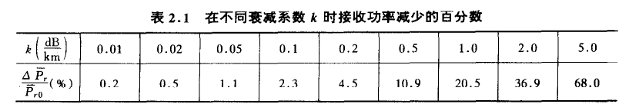
1.概述
衰减的一般规律
根据式2.10，式2.7可写为
2.11
若在短距离内将$k$作为常数，则计算当雷达波束通过1km后，不同$R$值时功率减少的百分数，如表2.1所示
总结
雷达波的衰减是由吸收和散射造成的。
一般说来,气体对雷达波的衰减主要是吸收作用,散射可以忽略不计；
云、雨滴的衰减,则既有散射,也有吸收。但这些作用的大小与雷达波的波长有关。例如,对波长大于几厘米的雷达波,气体吸收也很小,除了远距离传播外,一般衰减可以忽略。而云、雨对 10 cm 以下雷达波的衰减是必须考虑的尤其波长在1~3 cm 时减影响很严重所以用3 cm 雷达探测大片雨区的能力不如10cm雷达强

Slide 6
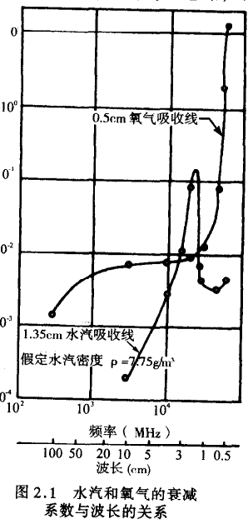
气体分子造成的衰减主要由吸收引起，散射可忽略
2.大气气体对雷达波的衰减
气体分子对雷达波的衰减主要是由于吸收引起的，散射可以忽略，对2cm以上的雷达波其吸收所造成的衰减一般也可以忽略。但对波长在1cm 附近或当探测距离较远时，这种衰减仍必须考虑。Ka频段大概35.5GHz，波长约 0.84cm，需要考虑气体分子的衰减。
主要吸收雷达波的大气气体 =水汽+氧气
水汽主要的吸收带
水气对于λ为1.35 cm(22.235 GHz)的电磁波吸收最强。在1.35±0.18 cm(19.6-25.64GHz)范围内属于水气吸收带；另外，在波长 0.2 cm(150GHz) 处也是一个强吸收带。
图2.1 给出了衰减系数与波长(或频率)的关系，它是在一个标准大气压，温度为 20℃，水汽密度为7.75g/m^3情况下得到的。纵坐标为衰减系数大小，单位为dB/km

Slide 7
2.大气气体对雷达波的衰减
水汽主要的吸收带
对于厘米波较长的部分，水汽引起的衰减很小，波长 10cm 时衰减小到可以忽略不计；在5cm 时衰减为0.0008 dB/km，当雷达与目标之间的距离大于62km时气体衰减可达0.1dB。在3cm 时衰减也很小,只是在湿度很大时才对衰减有影响。
由图2.1中还可以看出，在波长 1.35 cm 处衰减有一个极大值，而在0.9cm附近衰减又出现极小值。

Slide 8
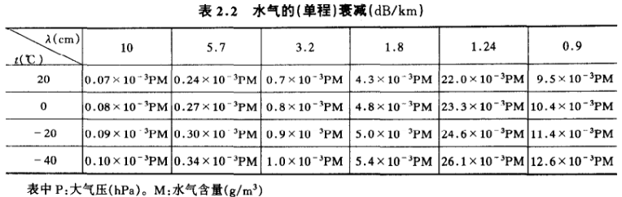
2.大气气体对雷达波的衰减
水汽主要的吸收带
例如，在温度20℃，水汽密度为10g/m^3时，不考虑大气压的变化，则对于 100 km的来回路径3.2cm 雷达波的衰减是1.4 dB。
计算： 0.7×10^-3×1×10×100×2 = 1.4dB

Slide 9
2.大气气体对雷达波的衰减
水汽主要的吸收带
水汽对雷达波的衰减还与水汽密度、气压、温度等大致有如下关系：
（1）水汽吸收与绝对湿度成正比，故水汽衰减近似地与水气密度成正比。图 2.1中的曲线可以很容易地调整到别的水汽密度处的情形。
（2）除了在 1.35 cm 波长附近以外在其它波长处水汽吸收和气压成正比。
（3）当水汽含量保持不变时,衰减随温度降低是缓慢增加的。
表 2.2 给出了水汽衰减系数与温度、波长、水汽含量气压之间的关系

Slide 10
2.大气气体对雷达波的衰减
温度20C，一个大气压
氧气对雷达波的吸收
氧气对雷达波的吸收主要发生在波长为 0.5 cm(60GHz)处。吸收大小也与气压、温度、湿度以及频率有关。
由图可见,氧气对 1 cm 波长以上的达波吸收很小。例如，对常用的3~10cm的雷达波图中给出的衰减系数大约为0.008 dB/km。因此在距离不大时可以不考虑这一衰减，但在作远距离定量测定降水时就应考虑。例如在往返路径上大致将有 2dB的总衰减时，使用雷达定量测定降水强度会使测到的降水强度比实际降水强度小25%。
在波长较短处氧气对雷达波的吸收较大。例如在0.5 cm 附氧气对雷达波的吸收相当严重,可以超过 10 dB/km因此不能忽略。

Slide 11
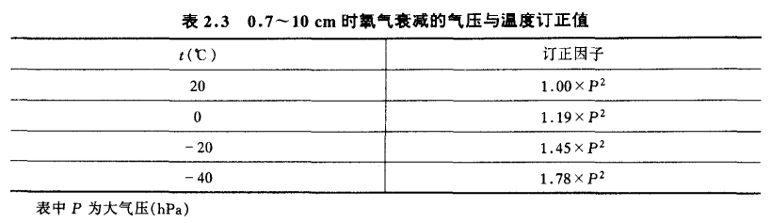
2.大气气体对雷达波的衰减
氧气引起的衰减还与温度、气压大致有如下关系:
（1）当温度下降时,衰减逐渐增加例如从20℃降到-40℃时衰减要增加78%;
（2）波长在0.7~10 cm 时,吸收与压力的平方成正比。
表2.3 给出了氧气衰减订正中考虑温度与气压影响的订正因子。使用时将 20℃，一个大气压时的衰减系数乘上表 2.3 中的订正值，就得到该温度和气压下的衰减系数。

Slide 12
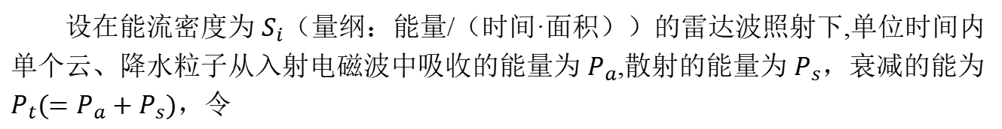
3.云、降水粒子造成衰减的一般论述
雷达与目标物之间的云和降水所造成的衰减，是由这些粒子对雷达波的吸收和散射造成的。从前面对衰减一般规律的讨论中可知，要定量地研究云、降水粒子对入射电磁波的衰减，关键是确定云、降水粒子的衰减系数。
在讨论这个问题之前，首先明确关于吸收截面,散射截面和衰减截面的概念及其计算公式。
设在能流密度为 $S_{i}$（量纲：能量/（时间·面积））的雷达波照射下,单位时间内单个云、降水粒子从入射电磁波中吸收的能量为 $P_{a}$,散射的能量为 $P_{s}$，衰减的能为 $P_{t}(=P_{a}+P_{s})$，令
2.12
2.13
2.14
$Q_{a}$，$Q_{s}$，$Q_{t}$分别称为吸收截面、散射截面和衰减截面，量纲都是面积

Slide 13
3.云、降水粒子造成衰减的一般论述
$Q_{a}$，$Q_{s}$，$Q_{t}$，意义是当入射波能流密度$S_{i}$乘上这个面积$Q$。就给出了单个粒子吸收、散射、衰减的电磁能量。
标准化截面，就是将以上这些截面被粒子的几何截面去除所得的值。$\frac{Q_{t}}{πr^{2}}$
若粒子是球形的,从电磁场理论可以求得单个粒子的衰减功率、散射功率。它们分别为($a_{n}{,b}_{n}$是散射场的系数)
2.15
2.16
其中λ、$E_{0}$分别是入射电磁波的波长和电场强度振幅；Re表示取复数的实部。c 为电磁波在空间的传播速度。由电磁场理论还给出了入射波能流密度的有效值为
2.17

Slide 14
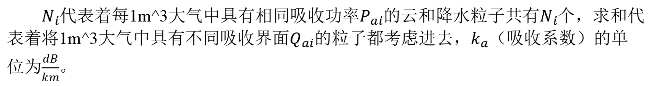
3.云、降水粒子造成衰减的一般论述
把（2.15）、（2.16）、（2.17）式代入前面的（2.12）、（2.13）、（2.14）式，即可得$Q_{a}$，$Q_{s}$，$Q_{t}$的计算公式
2.18
2.19
2.20
云、降水粒子的衰减系数
经过推导，由于云或降水粒子吸收造成的单位距离上电磁波能流密度损失的分贝数（称为吸收系数）为
2.27
$N_{i}$代表着每1m^3大气中具有相同吸收功率$P_{ai}$的云和降水粒子共有$N_{i}$个，求和代表着将1m^3大气中具有不同吸收界面$Q_{ai}$的粒子都考虑进去，$k_{a}$（吸收系数）的单位为$\frac{dB}{km}$。

Slide 15
3.云、降水粒子造成衰减的一般论述
同上面确定吸收系数时相类似的考虑，可以得到电磁波在云或降水中传播时由于粒子散射造成的单位距离上电磁波能流密度损失的分贝数,即散射系数$k_{s}$为
2.28
因此,云或降水粒子造成的总衰减系数$k_{t}$可表示为
2.29
当我们知道$k_{t}$后，就可以根据反映雷达波衰减规律的（2.8）式，求出经过云、降水粒子的吸收和散射造成的衰减后的回波动率${\overline{P}}_{r}$
2.30
在决定 $Q_{t}$,$Q_{s}$,$Q_{a}$时,对大球形粒子可以利用前面（2.18~2.20）各式，对于小球形粒子可以用瑞利利近似公式,这将在下节中给出。

Slide 16
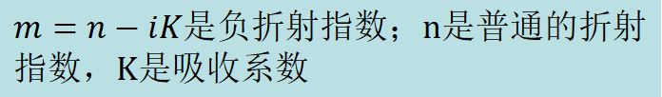
4.云对雷达波的衰减
当r=100um，若α=1，λ=0.0628cm
云滴,是指半径小于 100um的水滴或水晶粒子。对于现用的测雨雷达波长来讲,它们均满足α≪1的条件,因此在计算云的吸收截面、散射截面和衰减截面时以使用瑞利近似公式。（Ka波段（35.5GHz）算出α=0.0744）
一、瑞利近似的$Q_{a}$，$Q_{s}$，$Q_{t}$表示式
$m=n−iK$是负折射指数；n是普通的折射指数，K是吸收系数
当α≪1时，（2.18）、（2.19）式可简化为
2.31
2.32
由于α≪1,故从（2.31）（2.32）式中很容易得出$Q_{s}$≪$Q_{a}$,于是衰减截面近似地可以用吸收截面的公式（2.32）表示，即
2.33

Slide 17
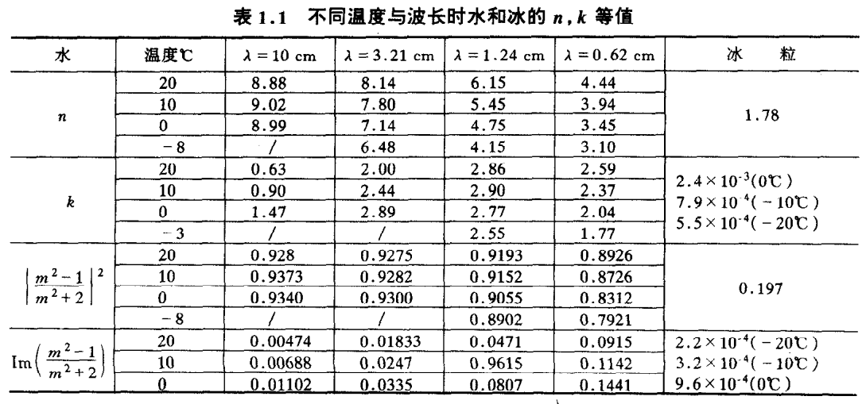
4.云对雷达波的衰减
表 1.1 中给出了不同温度不同波长以及不同相态粒子的$Im(−\frac{m^{2}−1}{m^{2}+2})$的值

Slide 18
4.云对雷达波的衰减
二、瑞利近似下云的衰减系数$k_{tc}$
云滴谱分布
把（2.33）式代入（2.29）式后得,$k_{tc}$表示云滴的衰减系数
2.34
一般估计云中含水量 M 要比估计云滴谱分布容易些，它们之间有如下关系：
2.35
即
上式中含水量 M 的单位是 g/m^3,$ρ$是水的密度。把上式代（2.34）式后，并注意到液滴的 $ρ$=1,则可得

Slide 19
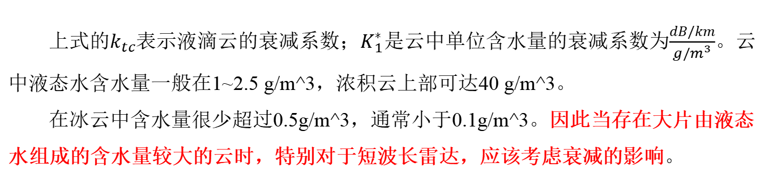
4.云对雷达波的衰减
2.36
令
则
2.37
上式的$k_{tc}$表示液滴云的衰减系数；$K_{1}^{∗}$是云中单位含水量的衰减系数为$\frac{dB/km}{{g/m}^{3}}$。云中液态水含水量一般在1~2.5 g/m^3，浓积云上部可达40 g/m^3。
在冰云中含水量很少超过0.5g/m^3，通常小于0.1g/m^3。因此当存在大片由液态水组成的含水量较大的云时，特别对于短波长雷达，应该考虑衰减的影响。

Slide 20
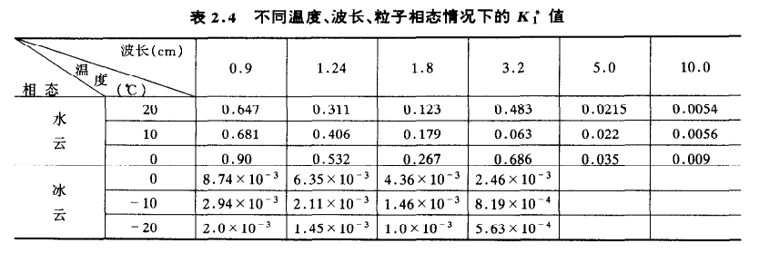
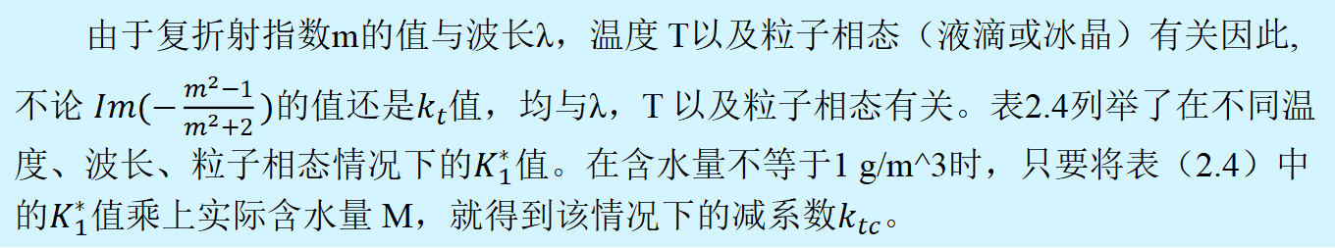
4.云对雷达波的衰减
三、$k_{tc}$与波长温度以及粒子相态的关系
由于复折射指数m的值与波长λ，温度 T以及粒子相态（液滴或冰晶）有关因此,不论 $Im(−\frac{m^{2}−1}{m^{2}+2})$的值还是$k_{t}$值，均与λ，T 以及粒子相态有关。表2.4列举了在不同温度、波长、粒子相态情况下的$K_{1}^{∗}$值。在含水量不等于1 g/m^3时，只要将表（2.4）中的$K_{1}^{∗}$值乘上实际含水量 M，就得到该情况下的减系数$k_{tc}$。

Slide 21
4.云对雷达波的衰减
由表 2.4 可知:
（1）由液滴组成的云的衰减随着波长增加而迅速减少。例如,当雷达波长由3 cm变10cm时，衰减几乎减小了一个量级。
（2）液态云的衰减还随温度减小而增加。例如，当温度由20℃降到0℃时减约增1.5~2.0倍。
（3）对于10 cm 波长的雷达波,云的衰减非常小,可以忽略不计。5 cm 雷达波受云的衰减一般也可以忽略。但 3 cm 雷达波穿过较长距离的云层时,要考虑衰减的影响。例如，当含水量为0.3g/m^3的云的水平范围为100 km时，若温度为20℃，则波长为10cm，5cm，3.2cm 的雷达波将分别衰减0.32，1.30，2.80 dB。
(4) 冰云的衰减要比液态云的衰减小 2~3 个量级。如果再考虑到冰晶云的含水量常只有0.1~0.01 g/m^3，则冰云的实际衰减值要比表 2.4 中所列的值小得更多，其衰减完全可以忽略。冰云衰减小的原因是由于冰的介电常数小而造成的。

Slide 22
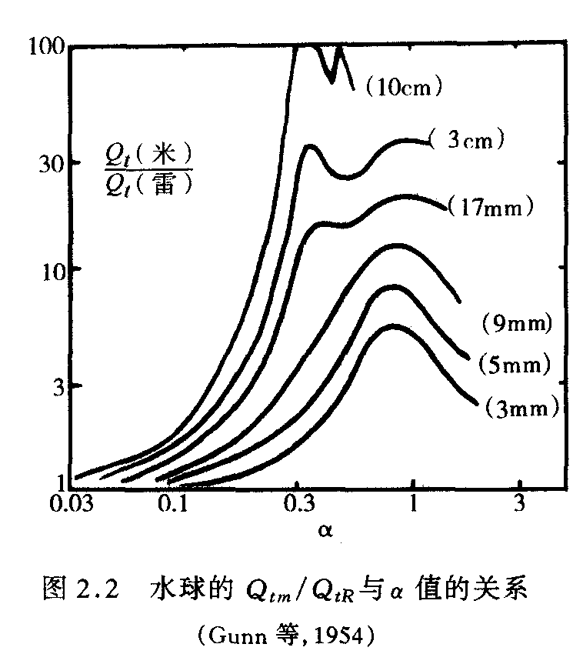
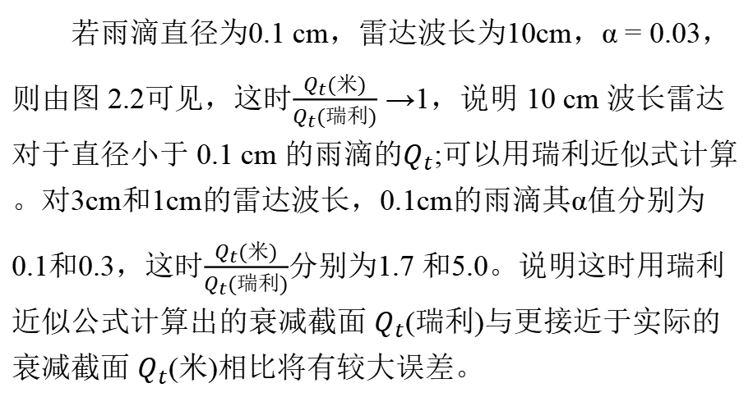
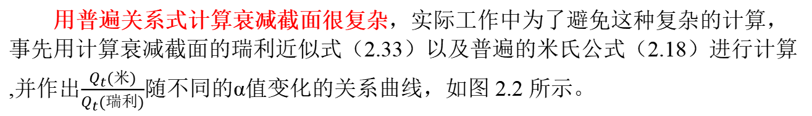
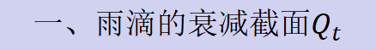
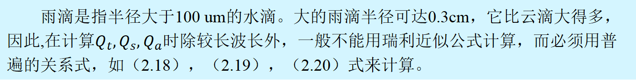
5.雨对雷达波的衰减
雨滴是指半径大于100 um的水滴。大的雨滴半径可达0.3cm，它比云滴大得多，因此,在计算$Q_{t},Q_{s},Q_{a}$时除较长波长外，一般不能用瑞利近似公式计算，而必须用普遍的关系式，如（2.18），（2.19），（2.20）式来计算。
一、雨滴的衰减截面$Q_{t}$
用普遍关系式计算衰减截面很复杂，实际工作中为了避免这种复杂的计算，事先用计算衰减截面的瑞利近似式（2.33）以及普遍的米氏公式（2.18）进行计算,并作出$\frac{Q_{t}(米)}{Q_{t}(瑞利)}$随不同的α值变化的关系曲线，如图 2.2 所示。
若雨滴直径为0.1 cm，雷达波长为10cm，α = 0.03，则由图 2.2可见，这时$\frac{Q_{t}(米)}{Q_{t}(瑞利)}$ →1，说明 10 cm 波长雷达对于直径小于 0.1 cm 的雨滴的$Q_{t}$;可以用瑞利近似式计算。对3cm和1cm的雷达波长，0.1cm的雨滴其α值分别为0.1和0.3，这时$\frac{Q_{t}(米)}{Q_{t}(瑞利)}$分别为1.7 和5.0。说明这时用瑞利近似公式计算出的衰减截面 $Q_{t}$(瑞利)与更接近于实际的衰减截面 $Q_{t}$(米)相比将有较大误差。

Slide 23
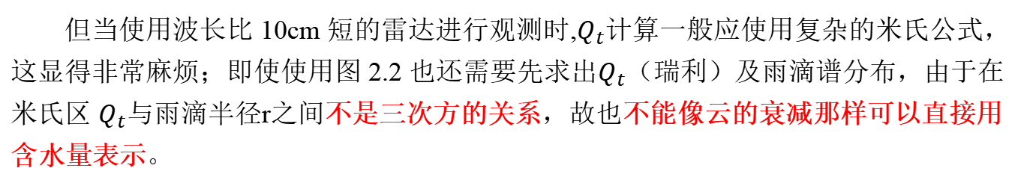
5.雨对雷达波的衰减
通常情况下，直径大于0.1cm的雨滴是经常可以观测到的，这时即使使用10cm的雷达也不能用瑞利近似公式计算衰减截面,而必须用普遍的公式计算。因此，对于雨滴总的说来，若使用小于 10 cm 波长的雷达，那只有当雨滴直径小于0.1cm 时才能用瑞利近似公式计算衰减截面，而一般都应采用普遍公式计算。
二、雨的衰减系数$k_{tr}$与雨强I之间的关系
前面曾指出，以dB/km为单位的衰减系数$k_{t}$可以由（2.29）式决定
但当使用波长比 10cm 短的雷达进行观测时,$Q_{t}$计算一般应使用复杂的米氏公式，这显得非常麻烦；即使使用图 2.2 也还需要先求出$Q_{t}$（瑞利）及雨滴谱分布，由于在米氏区 $Q_{t}$与雨滴半径r之间不是三次方的关系，故也不能像云的衰减那样可以直接用含水量表示。
所以尝试将雨的衰减系数$k_{tr}$与雨强I进行关联表示

Slide 24
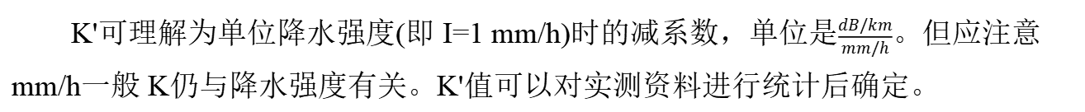
5.雨对雷达波的衰减
对实际观测资料进行分析后出现,雨的衰减系数$k_{tr}$，与降水强度I之有如下经验关系:
2.38
其中$K_{2}$和γ是波长的函数。上式也可写为
2.39
上式中
2.40
K'可理解为单位降水强度(即 I=1 mm/h)时的减系数，单位是$\frac{dB/km}{mm/h}$。但应注意mm/h一般 K仍与降水强度有关。K'值可以对实测资料进行统计后确定。
降水强度是指单位时间内降落到地面单位面积上的降水量。对于球形降水粒子其下落末速度 v(r)的大小取决于粒子半径的大小。如果降水粒子大小相同，则降水强度取决于单位时间内单位面积上包含所有下降粒子的那块空气块的体积，它是一个长方柱体，在数值上这个长方柱体的体积 V= v(r)。

Slide 25
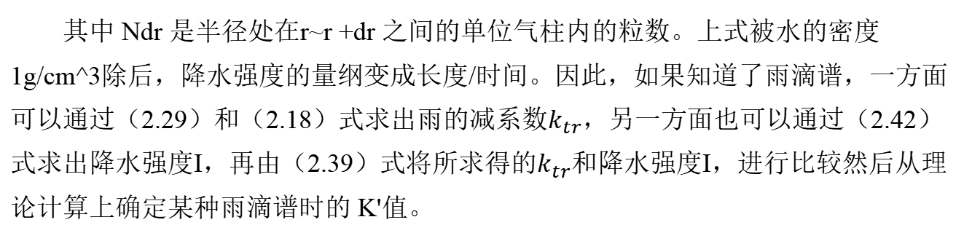
5.雨对雷达波的衰减
设降水粒子的浓度为 N，粒子本身的密度为ρ，每个球形粒子的质量为$M=\frac{4}{3}πr^{3}ρ$，则降水强度为
2.41
若考虑降水粒了大小不相同，呈一定的滴谱分布，那么降水程度可以表示为
2.42
其中 Ndr 是半径处在r~r +dr 之间的单位气柱内的粒数。上式被水的密度1g/cm^3除后，降水强度的量纲变成长度/时间。因此，如果知道了雨滴谱，一方面可以通过（2.29）和（2.18）式求出雨的减系数$k_{tr}$，另一方面也可以通过（2.42）式求出降水强度I，再由（2.39）式将所求得的$k_{tr}$和降水强度I，进行比较然后从理论计算上确定某种雨滴谱时的 K'值。

Slide 26
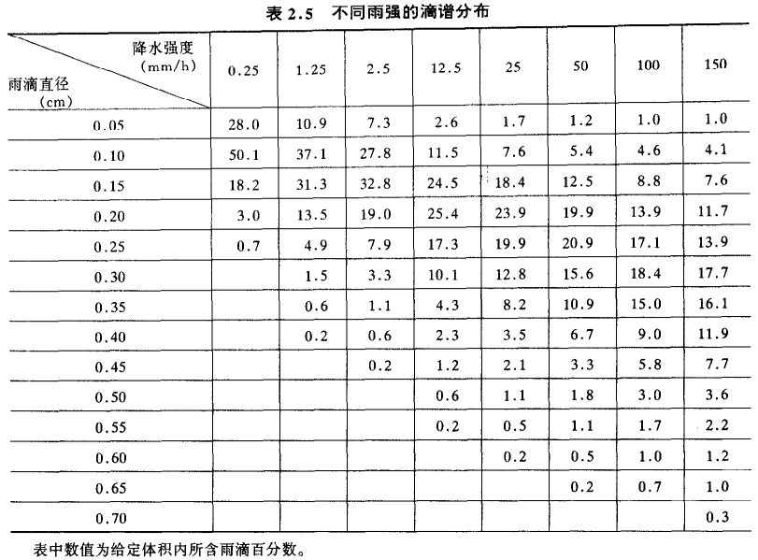
5.雨对雷达波的衰减
表2.5给出了一定降水强度所对应的最可能的雨滴分布情况。

Slide 27
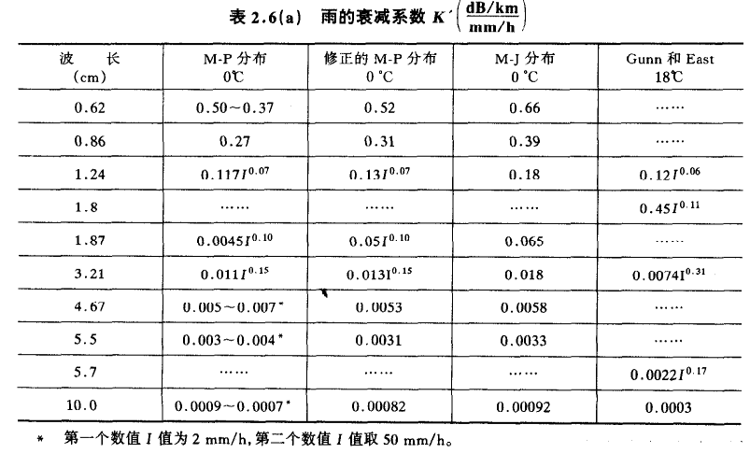
5.雨对雷达波的衰减
表 2.6 给出了某温度下不同滴谱、不同波长时的 K'值。
表2.6(a)中M-P 分布是层状云的降水滴谱；修正的 M-P 分布仅在雨滴直径小于1.0~15mm范围内与M-P 分布不同；M-J分布是对流云中阵性降水的滴谱。Gunn和East 在1954 年对L-P 分布(即表2.5中的分布)的衰减系数 K'和降水强度 I 的关系进行了计算，并利用计算数据得出表 2.6(a)中的统计关系式

Slide 28
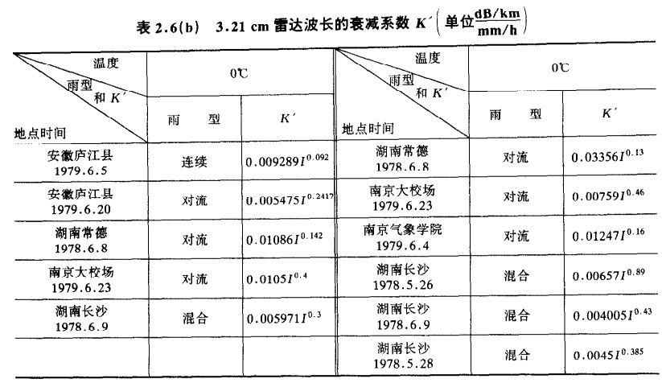
5.雨对雷达波的衰减
表 2.6 给出了某温度下不同滴谱、不同波长时的 K'值。

Slide 29
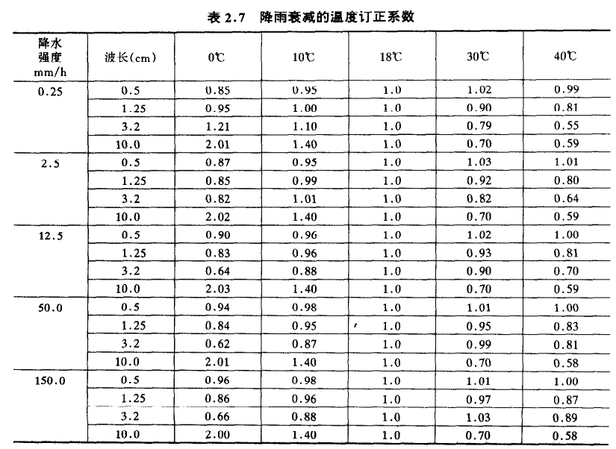
5.雨对雷达波的衰减
表 2.7 给出的是衰减系数的温度订正系数(以18℃为标准)。

Slide 30
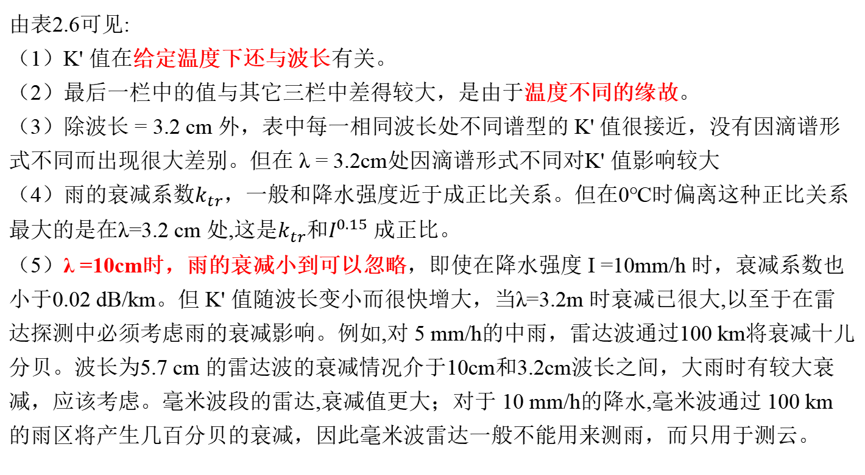
由表2.6可见:
（1）K' 值在给定温度下还与波长有关。
（2）最后一栏中的值与其它三栏中差得较大，是由于温度不同的缘故。
（3）除波长 = 3.2 cm 外，表中每一相同波长处不同谱型的 K' 值很接近，没有因滴谱形式不同而出现很大差别。但在 λ = 3.2cm处因滴谱形式不同对K' 值影响较大
（4）雨的衰减系数$k_{tr}$，一般和降水强度近于成正比关系。但在0℃时偏离这种正比关系最大的是在λ=3.2 cm 处,这是$k_{tr}$和$I^{0.15}$ 成正比。
（5）λ =10cm时，雨的衰减小到可以忽略，即使在降水强度 I =10mm/h 时，衰减系数也小于0.02 dB/km。但 K' 值随波长变小而很快增大，当λ=3.2m 时衰减已很大,以至于在雷达探测中必须考虑雨的衰减影响。例如,对 5 mm/h的中雨，雷达波通过100 km将衰减十儿分贝。波长为5.7 cm 的雷达波的衰减情况介于10cm和3.2cm波长之间，大雨时有较大衰减，应该考虑。毫米波段的雷达,衰减值更大；对于 10 mm/h的降水,毫米波通过 100 km 的雨区将产生几百分贝的衰减，因此毫米波雷达一般不能用来测雨，而只用于测云。

Slide 31
5.雨对雷达波的衰减
表 2.6 给出了某温度下不同滴谱、不同波长时的 K'值。

Slide 32
5.雨对雷达波的衰减
最后应该指出，由于雨滴谱分布和降水强度经常是随空间变化的，故在雷达波束所经过的路径上每一段的衰减情况往往不相同。这时整个雨区对雷达波全程的总衰减值 K''应为
2.43
其中积分上限 R 是雷达波束受到衰减的路径长度。

Slide 33
6.总结
（1）大气、云、降水粒子对雷达波的减是由于散射和吸收引起的，衰减的结果将使波图像、定量测量情况与实际情况之间出现偏差。因此,需要研究不同粒子对不同波长雷达波的衰减。
（2）大气对达波的衰减，主要是由于水汽和氧气的一些吸收带所造成的，散射影响可以忽略。衰减除了与波长有关外，还与湿度、温度、气压等有关。对于3~10 cm 波长达气体衰减一般可以忽略。
（3） 云滴对厘米波段的雷达波可以看成是小球粒子。液态云滴对于 3 cm 雷达波在长距离时可以造成几分贝的衰减。冰云对厘米波段的雷达波的衰减可以忽略。但在毫米波段，云滴可以造成较大衰减。衰减值还与温度有关。
（4）雨滴对于小于 10 cm 的雷达波一般可看作是大球粒子。除特暴雨外，10 cm雷达波在一般雨中的衰减可以忽略。5 cm雷达波在中小雨中的衰减也可以忽略。3 cm 雷达波在通过大片小雨区时将受到较可观的衰减。这些概念在分析回波图像和定量测量降水时应考虑到。

Slide 34
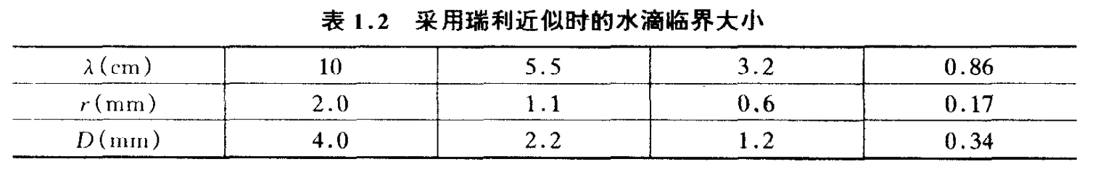
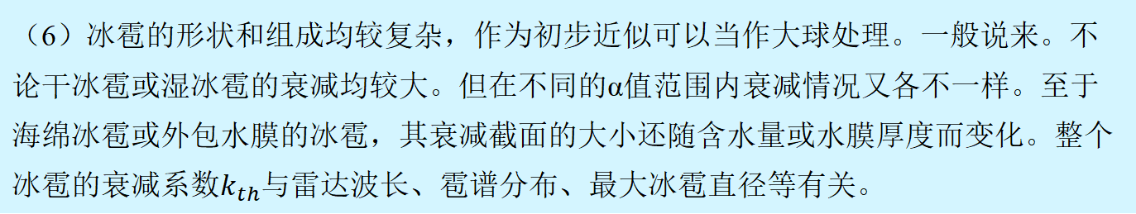
6.总结
（5）干雪可以当作球形粒子处理。在较短波长处，当降水强度较强或距离较远时，干雪的衰减要考虑。湿雪的衰减比干雪大得多，由于形状因子的影响，有时可以超过相同情况下雨的衰减。
（6）冰雹的形状和组成均较复杂，作为初步近似可以当作大球处理。一般说来。不论干冰雹或湿冰雹的衰减均较大。但在不同的α值范围内衰减情况又各不一样。至于海绵冰雹或外包水膜的冰雹，其衰减截面的大小还随含水量或水膜厚度而变化。整个冰雹的衰减系数$k_{th}$与雷达波长、雹谱分布、最大冰雹直径等有关。

Slide 35

请老师批评职责
魏屹海
2023.7

